Slide 1
Автоматизированная система сбора данных о состоянии окружающей среды
Команда: Nova Caeli

Slide 2
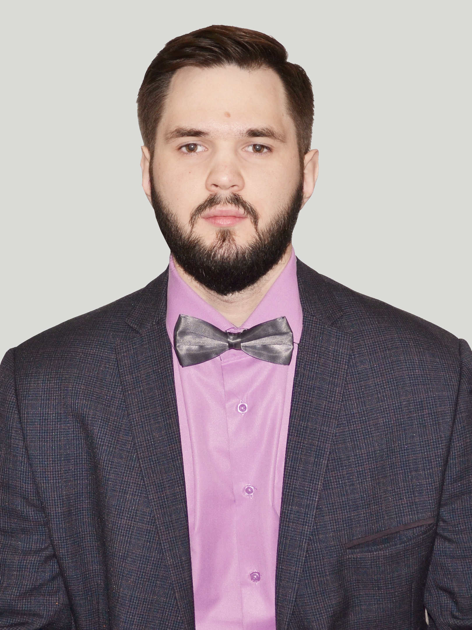
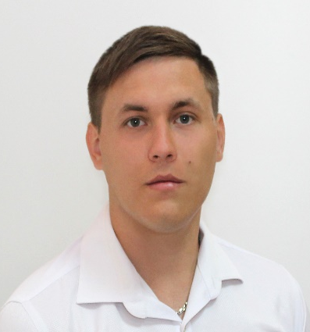
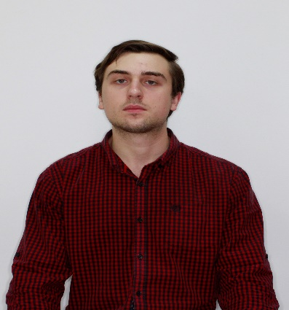
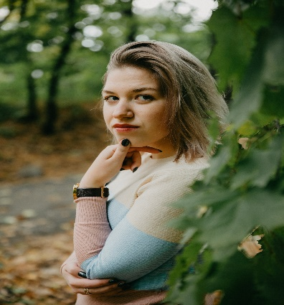
Наша команда
Роман Кичатов
Лидер группы,
программирование, математика
Дмитрий Шебалков
Схемотехника, аппаратные средства
Филипп Кривенко
Математика, алгоритмы
Дмитрий Лавринов
Дизайн конструкции, схемотехника
Никита Черешнев
Схемотехника, программирование
Алина Машкова
Технико-экономические расчёты

Slide 3
Пользователи
Федеральная служба по экологическому, технологическому и атомному надзору «РОСТЕХНАДЗОР»;
Министерство природных ресурсов и экологии Российской Федерации;
Министерство Российской Федерации по делам гражданской обороны, чрезвычайным ситуациям и ликвидации последствий стихийных бедствий

Slide 4
Проблема
Провести быстрый экспресс-тест воздушной среды.
Обеспечить мобильность устройства.

Slide 5
Решение

Slide 6
Затраты

Slide 7
Перспективы

Slide 8
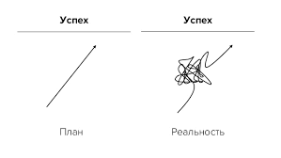
Ожидание vs Реальность

Slide 9
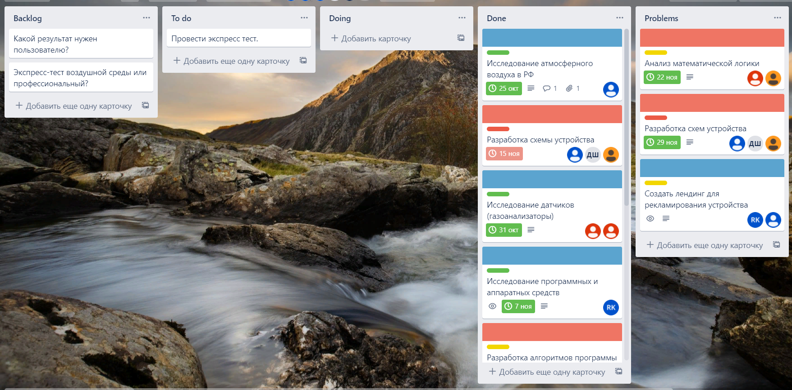
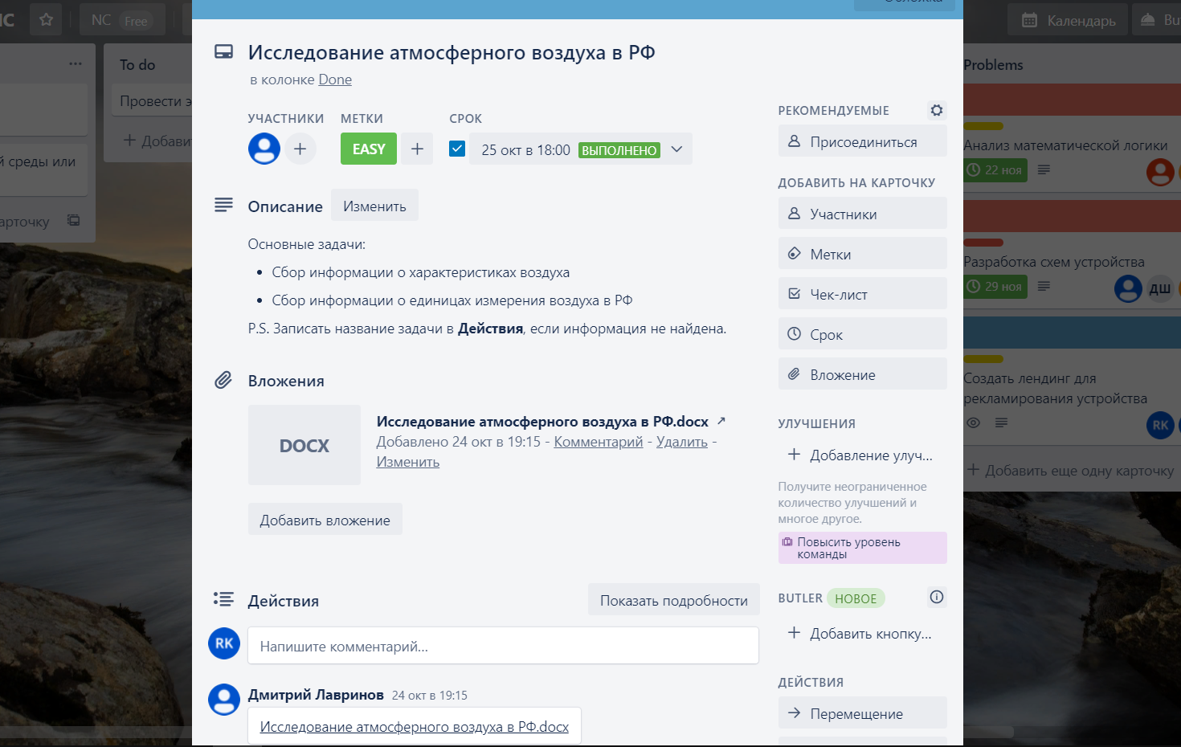
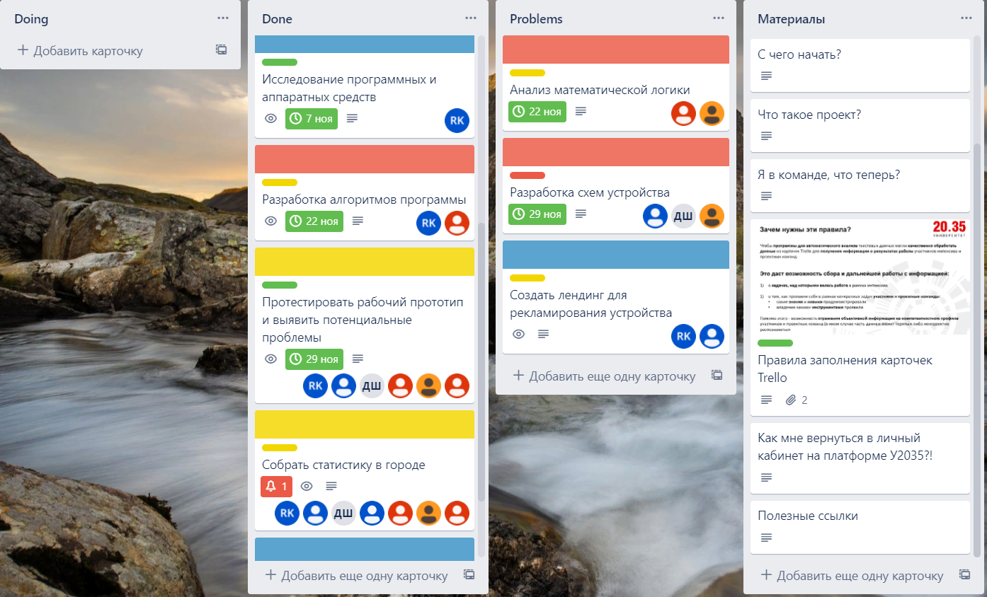
Как была устроена работа

Slide 10
Чему удалось научиться

Slide 11
Ну а теперь ДЕМОНСТРАЦИЯ продукта…

